Slide 1
Народні промисли Буковини
Підготувала
вчитель початкових класів
Чернівецької СШ І ст. № 35
Боднар Вікторія Олександрівна

Slide 2
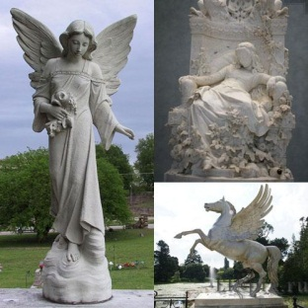
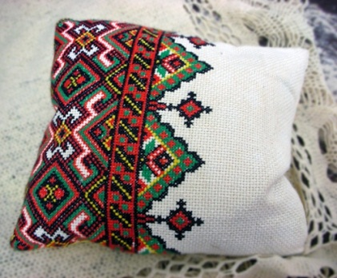
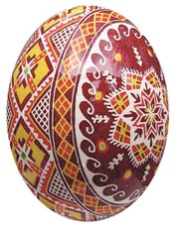
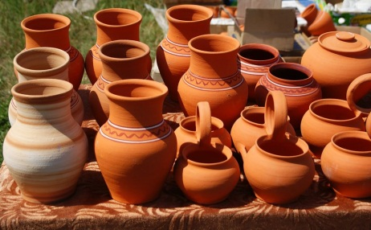
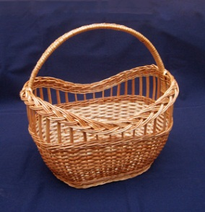
Мистецтво – це вид людської діяльності Види мистецтва:образотворче (живопис, графіка, скульптура),архітектура, театральне, декоративно-прикладне(гончарство, різьблення, лозоплетіння, вишивка, писанкарство, бісероплетіння)

Slide 3
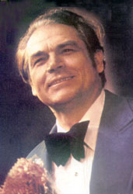
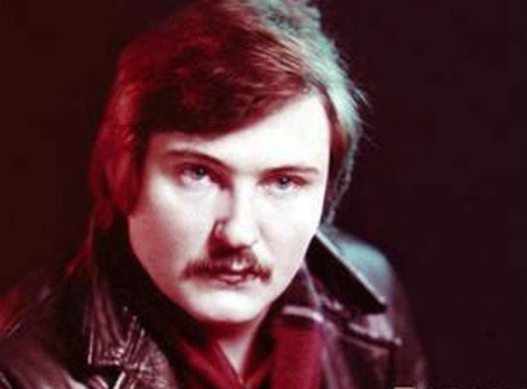
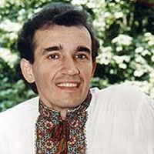
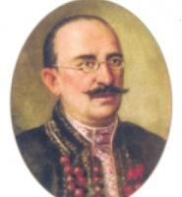
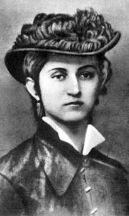
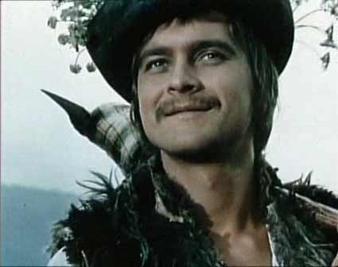
Митці Буковини
Дмитро Гнатюк
Ані Лорак
Назарій Яремчук
Володимир Івасюк
Юрій Федькович
Ольга Кобилянська
Іван Миколайчук
Ярослав Пасічник

Slide 4
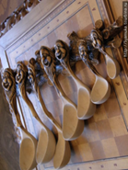
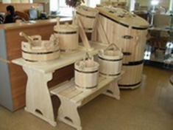
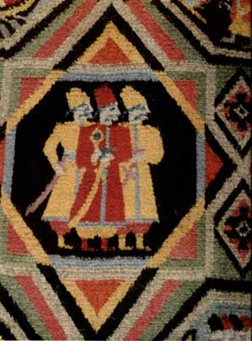
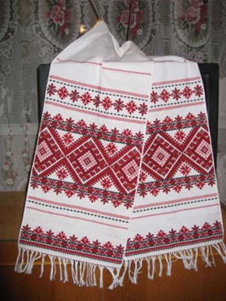
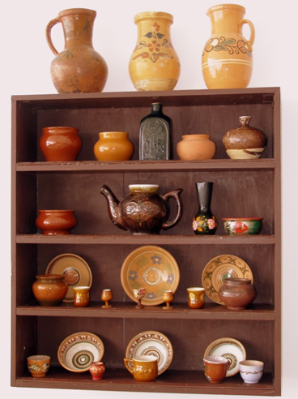
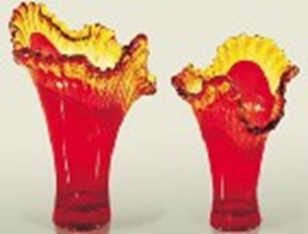
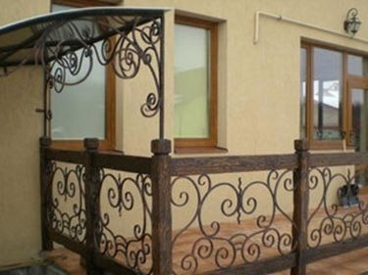
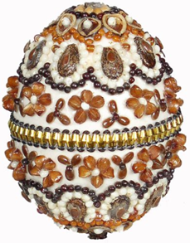
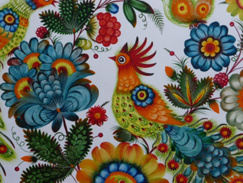
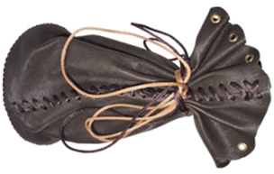
Народні промисли - це організоване виробництво ужиткових та мистецьких товарів, створених руками людини

Slide 5
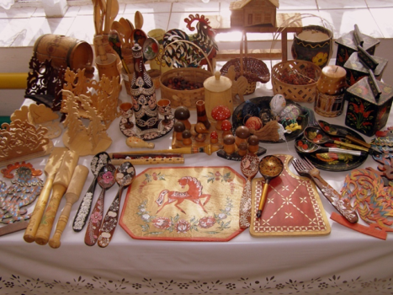
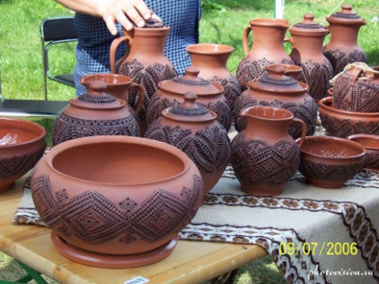
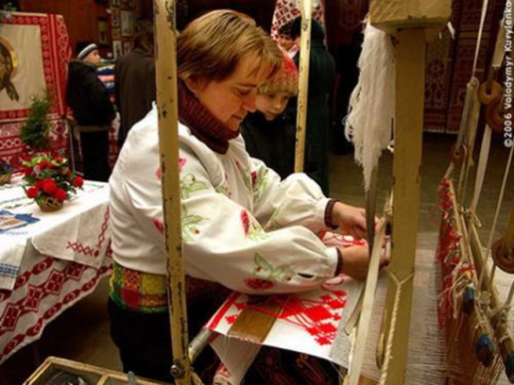
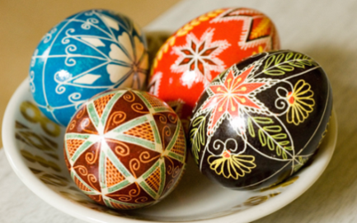
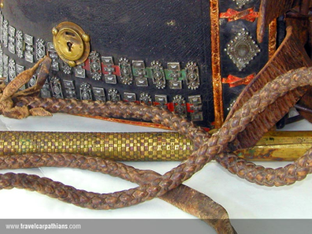
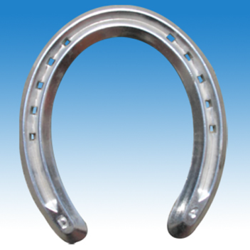
Народні промисли Буковини
Різьблення
Інкрустація по дереву
Лозоплетіння
Вишивка
Ткацтво
Гончарство
Обробка шкіри
Народне малярство
Ковальство
Писанкарство

Slide 6
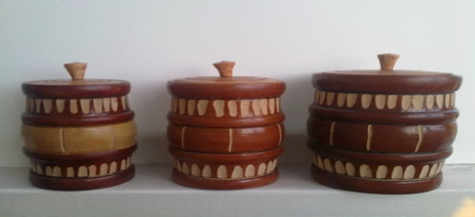
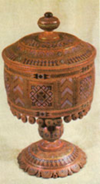
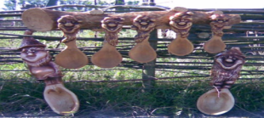
Різьбярство
З дерева виробляють посуд, знаряддя праці, човни, господарське начиння тощо. Найдавніші способи обробки деревини, що збереглись і до наших днів - випалювання та видовбування.
Використовують дерево груші, явора, яблуні, горіха, сливи, клена, вільхи, кедра.
Деревина заготовлюється на протязі 8-10 років
Буковинські різьбяри: Іван Терен, Володимир Ворончак, Дмитро Курик, Манолій Руснак, Юрій Паучек, Володимир Запорожець.
Різьбярство найбільш розповсюджене в Вижницькому, Сокирянському, Глибоцькому, Новоселицькому, Сторожинецькому районах.

Slide 7
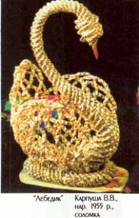
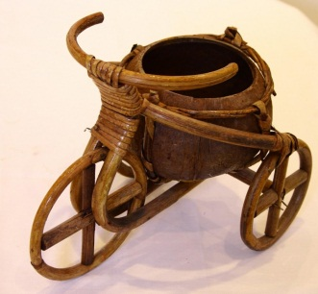
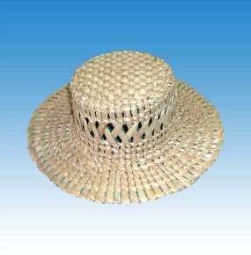
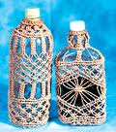
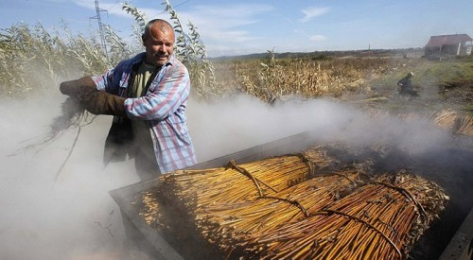
Лозоплетіння
Промисел по виготовленню господарсько-побутових та художніх виробів з різноманітної еластичної сировини.
Як сировину для плетіння використовували лозу, кору певних дерев, верболоз, хвойну та дубову скіпку, коріння ялини, сосни.
На Буковині лозоплетінням займаються відомі майстри народної творчості - Іван Снігур, Раїса Бродовінська, Василь Оленюк, Микола Чорнописький, Валентина Самойленко.
Лозоплетіння притаманне таким районам - Хотинському, Сторожинецькому, Вижницькому.

Slide 8
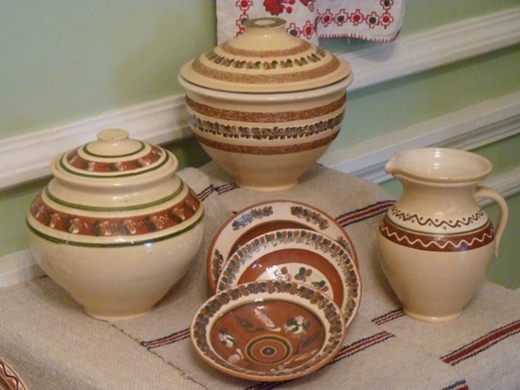
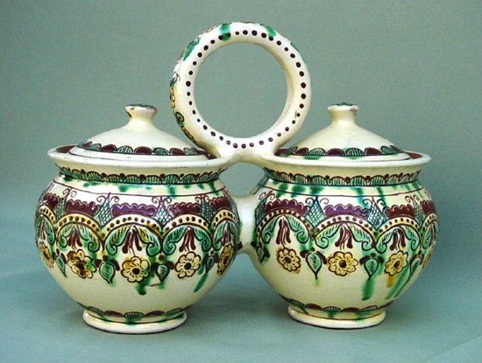
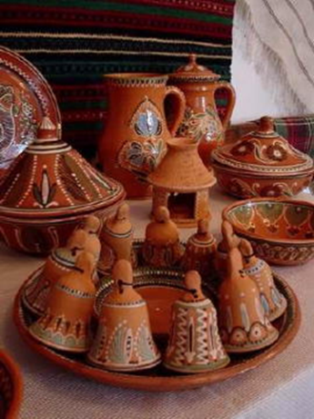
Гончарство
Найдавніше в світі ремесло
Як добрих гончарів на Буковині знають Івана Гончара, Віктора Паращука, Івана Паладійчука
Найбільше прославляють гончарство такі райони, як Вижницький, Новоселицький, Хотинський

Slide 9
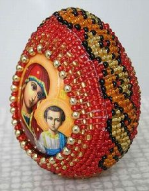
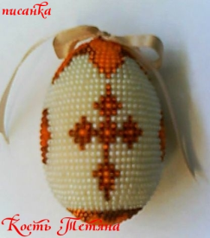
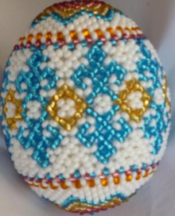
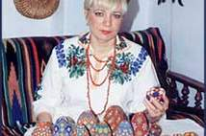
Писанкарство
Якщо Україна дала світові писанку, то Буковина — особливу писанку, з бісеру, витвір унікальної бісерної культури, притаманної саме землі синіх гір та буків. Бісерна писанка трапляється тільки на Буковині й тільки у селах поблизу Чернівців. Вона є складовою особливої бісерної культури, що склалася саме в нашому регіоні і в якій відбився менталітет наших людей: щоб було багато, гонорово і красиво…
Лариса Канюка, а вона майстер народних промислів у відділі прикладного мистецтва Чернівецької філії Спілки художників України, — єдина у світі писанкарка перлами, яка працює за лише їй відомою самобутньою технологією і лише з природними матеріалами, як колись у давнину робили наші предки.
Писанкарство розповсюджене в Глибоцькому, Путильському, Сторожинецькому районах.

